Slide 1
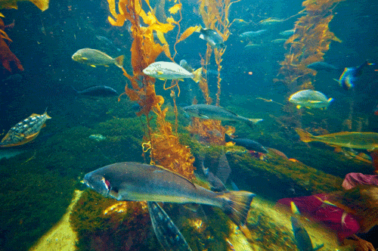
সবাইকে সালাম ও শুভেচ্ছা ।

Slide 2
শিক্ষক পরিচিতি
মোঃ শরিফুল ইসলাম
( সহকারি শিক্ষক )
৩৪নং,মশিন্দা সরকারি প্রাথমিক বিদ্যালয়,
বড়াইগ্রাম, নাটোর।

Slide 3
শ্রেণিঃ পঞ্চম
বিষয়ঃ গণিত
সময়ঃ ৪৫ মিনিট

Slide 4
শিখনফলঃ
* চতুর্ভূজ, আয়তক্ষেত্রের ও বর্গক্ষেত্রের ক্ষেত্রফলের সূত্র বলতে ও ব্যবহার করতে পারবে।
* চতুর্ভূজাকার ক্ষেত্রের ক্ষেত্রফল নির্নয় করতে পারবে।
* আয়তক্ষেত্র ও বর্গক্ষেত্রর ক্ষেত্রফল সংক্রান্ত সহজ সমস্যার সমাধান করতে পারবে।

Slide 5
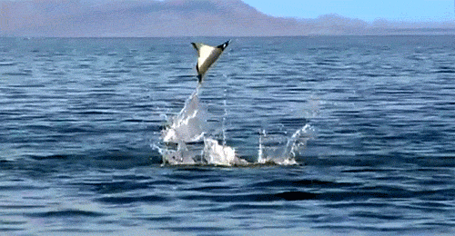
আবেগ সৃষ্টি

Slide 6
পূর্বজ্ঞান যাচাইঃ
এই গুলো কী আকৃতির বলতে পারো ?

Slide 7
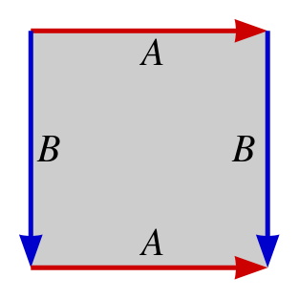
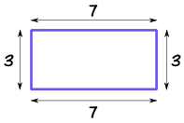
এই গুলো কী আকৃতির বলতে পারো?

Slide 8
পাঠের শিরোনামঃ ক্ষেত্রফল
পাঠ্যাংশঃ আয়তক্ষেত্র, বর্গক্ষেত্র

Slide 9
উপস্থাপনঃ
Notes:
বাস্তব উপকরণ ( স্কেল, মাপন ফিতা, ডাষ্টার )

Slide 10
বর্গ
আয়তক্ষেত্র

Slide 11
প্রস্থ
দৈর্ঘ্য

Slide 12
বর্গের সব বাহু সমান

Slide 13
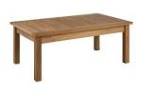
বর্গ
আয়তক্ষেত্র
গ্রুপের কাজঃ টেবিল,
স্কেল দিয়ে মাপ।
গ্রুপের কাজ- চেয়ার,
ফিতা দিয়ে মাপ।

Slide 14
ক্ষেত্রফল নির্নয়ের সূত্রঃ
দৈর্ঘ্য
আয়তক্ষেত্রের ক্ষেত্রফল = দৈর্ঘ্য × প্রস্থ
প্রস্থ
বর্গের ক্ষেত্রফলঃ বাহু × বাহু
বাহু সমান

Slide 15
ধরি,
বেঞ্চের দৈর্ঘ্য ১০ সে, মি এবং প্রস্থ ৫ সে, মি বেঞ্চের ক্ষেত্রফল
কত?
দেওয়া আছে,
দৈর্ঘ্য = ১০ সে, মি।
প্রস্থ = ৫ সে,মি।
আয়তক্ষেত্রের ক্ষেত্রফল = (দৈর্ঘ্য × প্রস্থ)
= (১০ × ৫ ) সে, মি
= ৫০ বর্গ সে, মি।

Slide 16
একটি চেয়ারের বর্গের বাহুর দৈর্ঘ্য ১০ সে, মি হলে ক্ষেত্রফল কত?
সমাধানঃ
দেওয়া আছে, বাহুর দৈর্ঘ্য = ১০ সে, মি
বর্গের ক্ষেত্রফল = ( বাহু × বাহু )
= ( ১০ × ১০ ) বর্গ সে, মি
= ১০০ বর্গ সে, মি

Slide 17
মূল্যায়নঃ
সমস্যাঃ১। বাংলা বইয়ের দৈর্ঘ্য ৭ সে, মি এবং প্রস্থ ৫ সে, মি হলে বইয়ের ক্ষেত্রফল কত?

Slide 18
সমাধানঃ
দেওয়া আছে,
দৈর্ঘ্য = ৭ সে, মি
প্রস্থ = ৫ সে, মি
আমরা জানি,
আয়তক্ষেত্রের ক্ষেত্রফল = ( দৈর্ঘ্য × প্রস্থ )
= (৭ × ৫ ) বর্গ সে, মি
= ৩৫ বর্গ সে, মি

Slide 19
সমস্যাঃ ২। একটি বর্গাকার ক্ষেত্রের বাহু দৈর্ঘ্য ১২ সে, মি হলে ক্ষেত্রফল কত?
দেওয়া আছে,
বাহুর দৈর্ঘ্য = ১২ সে, মি
আমরা জানি,
বর্গের ক্ষেত্রফল = ( বাহু × বাহু )
= ( ১২ × ১২ ) বর্গ সে, মি
= ১৪৪ বর্গ সে, মি

Slide 20
সবাইকে ধন্যবাদ

